Slide 1
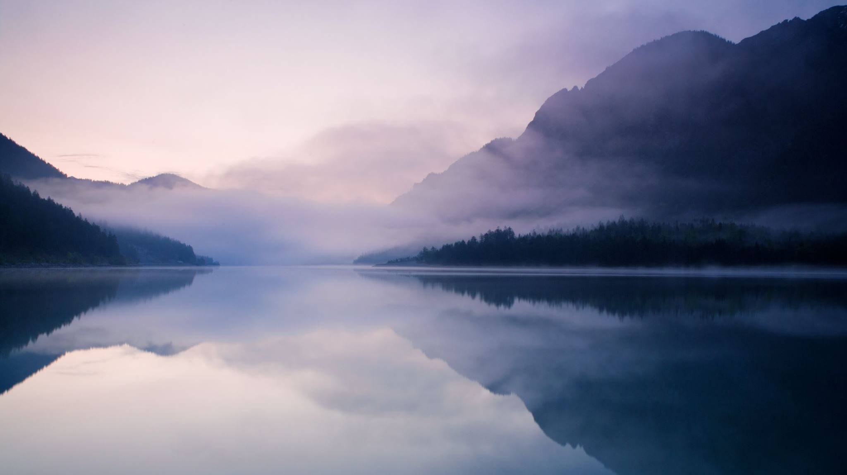
Goedemorgen!
IBS lessen woensdag 9-2!

Slide 2
Groepsindeling DCV
9-2-2022

Slide 3
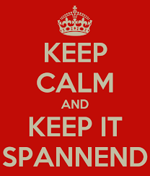

Slide 4
 | Opdrachtgever | Titel opdracht | Groepsleden
1 | Ontdekstation | Community van de sociale ondernemingen in de Spoorzone rond het Ontdekstation versterken | Groep 1 Lotte, Emma, Maaike, Jelle, Sara
2 | Ontdekstation | Stedelijke community rond het Ontdekstation vergroten en versterken | Groep 2 Soumeiya, Nick, Sofie, Martijn, Harris
3 | Un bietje groen | Community rond UBG vergroten door de open dag te verbeteren | Groep 3 Femke, Amber, Merijn, Sander, Islam
4 | Buurttuin de Kuil | Vergroten en versterken van een community rond de op te richten buurttuin | Groep 4 Sam, Mike, Vickey, Stan, Abel
5 | Yuverta Tilburg | Vergroten en versterken van de community rond onze opleiding. Focus op leerlingen van VMBO | Groep 5 Gabriela, Sjoerd, Elena, Benthe, Mika
6 | Yuverta Tilburg | Vergroten en versterken van de community rond onze opleiding. Focus op havisten, doorstromers etc. | Groep 6 Indy, Anne-Sophie, Maeva, Meike, Carlijn
7 | Yuverta Tilburg | Vergroten en versterken van de community rond onze opleiding. Focus op volwassen; ouders, bedrijven, organisaties etc. | Groep 7 Marissa, Jorn, Floris, Thijs, Max

